Slide 1

基于STM32与树莓派的智能家居控制系统
H
汇报人：黄展峰

Slide 2

Welcome
小组成员：黄展峰
陈 力
成泽森
倪自超
Z

Slide 3

PART-01
选题背景
PART-02
实现内容描述
目录
PART-03
模块介绍
PART-04
工作分配

Slide 4

H
PART-01
选题背景

Slide 5
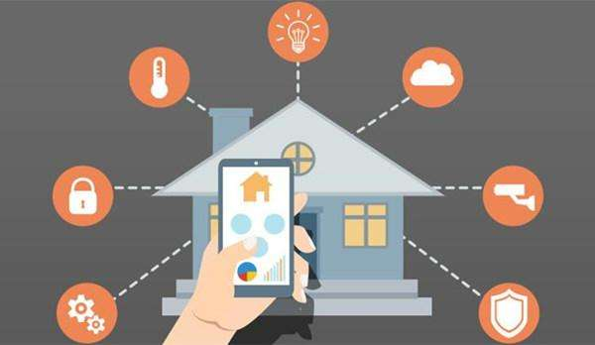
选题背景
智能家居作为一个新生产业，处于一个导入期与成长期的临界点，市场消费观念还未形成，但随着智能家居市场推广普及的进一步落实，培育起消费者的使用习惯，智能家居市场的消费潜力必然是巨大的，产业前景光明。
智能家居
智能家居是在互联网影响之下物联化的体现。智能家居通过物联网技术将家中的各种设备（如音视频设备、照明系统、窗帘控制、空调控制、安防系统、数字影院系统、影音服务器、影柜系统、网络家电等）连接到一起，提供家电控制、照明控制、电话远程控制、室内外遥控、防盗报警、环境监测、暖通控制、红外转发以及可编程定时控制等多种功能和手段。与普通家居相比，智能家居不仅具有传统的居住功能，兼备建筑、网络通信、信息家电、设备自动化，提供全方位的信息交互功能，甚至为各种能源费用节约资金。

Slide 6

Z
PART-02
实现内容描述

Slide 7
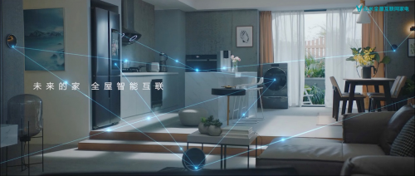
以stm32与各个传感器模块实现温度测量，动态监测，时间显示等功能，通过蓝牙模块可用手机APP进行数据监测，并以树莓派进行人脸识别，用于防盗识别，智能开锁等功能

Slide 8
F
PART-03
模块介绍

Slide 9
全系统原理图
ALTERA-EP4CE6F17C8
显示器模块
App控制·
蓝牙模块
stm32
传感器模块
树莓派

Slide 10
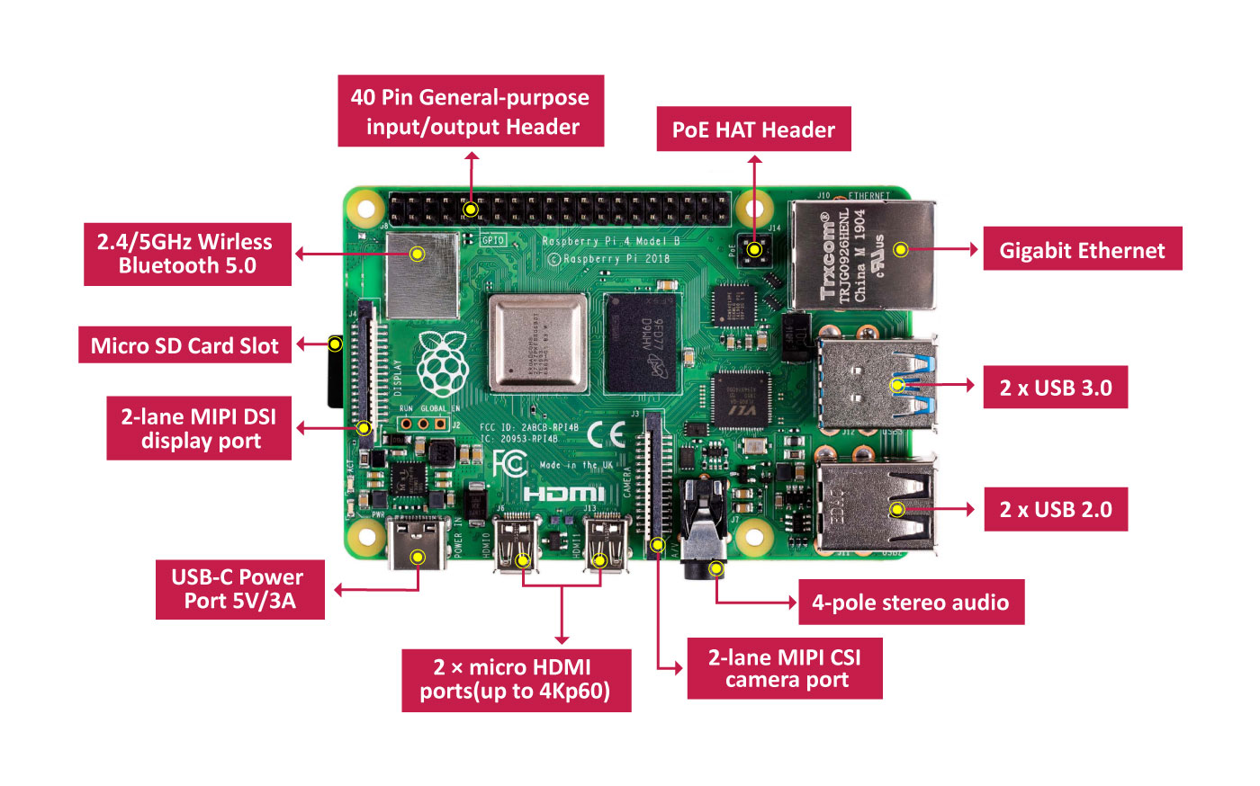
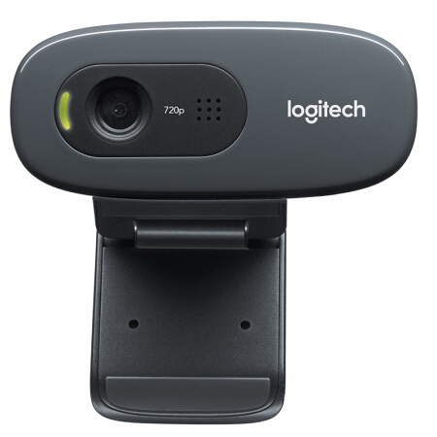
树莓派硬件部分介绍
树莓派主板
Raspberry pi 4
摄像模块
CH960-001063
ALTERA-EP4CE6F17C8
用于采集外界环境的图像，帮助树莓派完成人脸识别，动态检测等功能

Slide 11
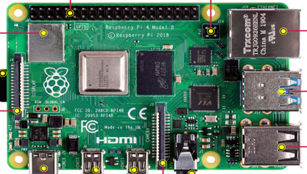

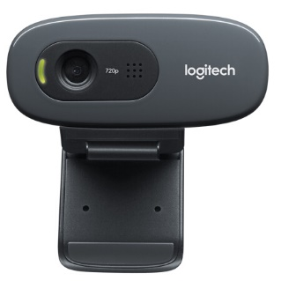
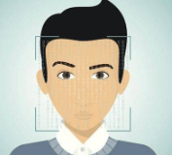
实现过程
摄像头实时采集人脸图像信号，将图片传给树莓派进行处理。树莓派上搭建一套基于CNN的人脸识别系统（应用迁移学习+图像增强）借鉴市面上的开源模型，结合树莓派的处理能力，摄像头帧率进行具体调整，识别成功后将识别结果传回STM32进行控制
摄像头采集
传出控制结果
USB
人脸识别系统

Slide 12
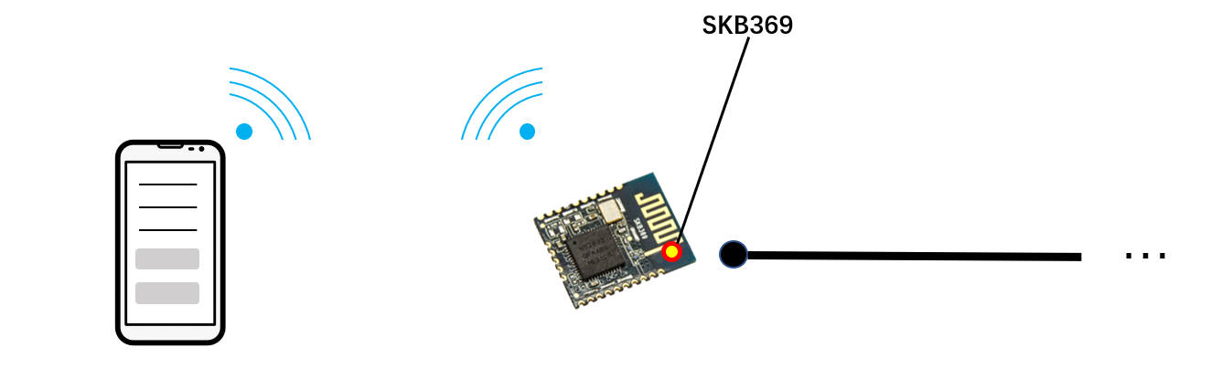
远程控制实现过程
APP 通过 JAVA 语言调用安卓系统自带的蓝牙驱动提供的接口来发送接收指令;
APP 将显示接收到的传感器获取的一些环境指标，例如，湿度，温度等，用户可以根据这些指标来打开关闭空调，湿化器等来调节。
APP 将提供一些自动化功能，当开启自动化家居管理时，APP 将自动地根据环境指标发出一些调节指令给主控，主控根据指令内容有机地进行调节，从而使得室内环境更加舒适。

Slide 13
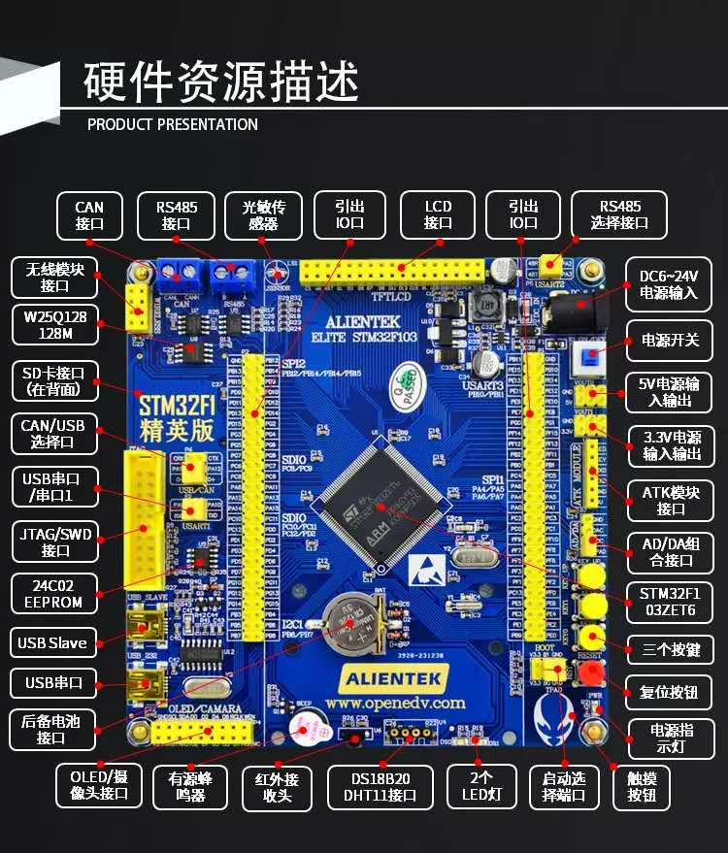
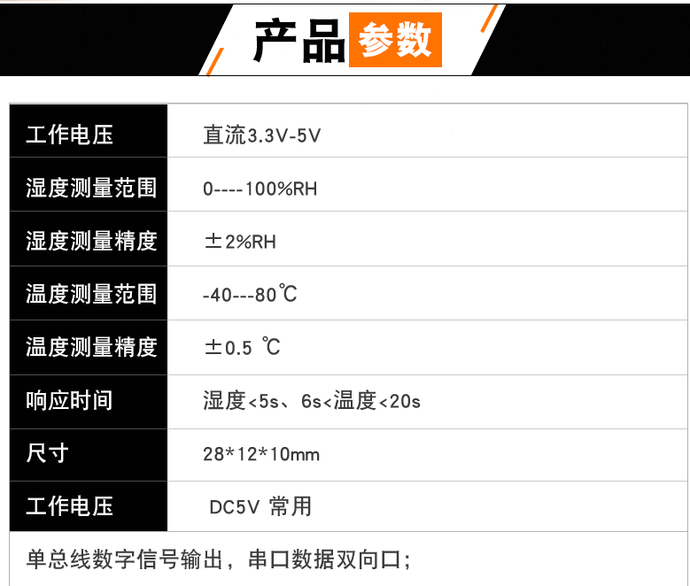
STM32硬件部分介绍
ALTERA-EP4CE6F17C8
STM32主板
温度模块
STM32F103ZET6
DHT22数字温湿度传感器是一款含有已校准数字信号输出的温湿度复合传感器,温湿度精度较高，响应时间较快，且测量范围适用于测量室内温湿度
功能：1、实时测量室内温湿度环境。
2、设置温度预警功能若高温则有可能发生火灾。

Slide 14
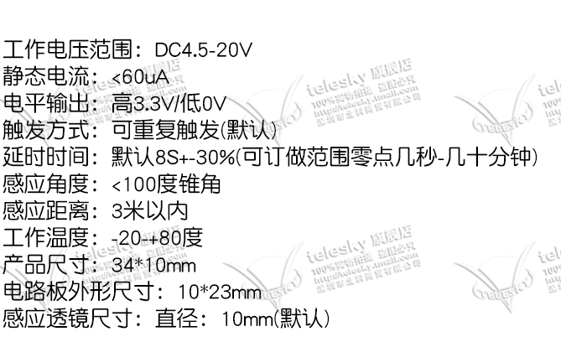
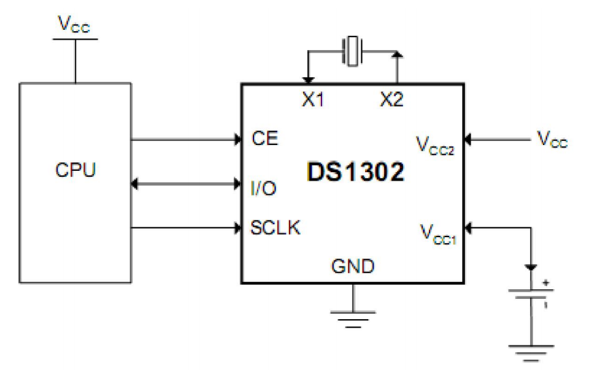
STM32硬件部分介绍
ALTERA-EP4CE6F17C8
人体红外感应模块
时钟模块
具有涓细电流充电能力的低功耗实时时钟芯片。它可以对年、月、日、周、时、分、秒进行计时，且具有闰年补偿等多种功能。可用SCLK、RST、I/O三线接口CPU进行同步通信。
HC-SR501可自动感应人体，感应范围较大，人进入其感应范围则输出高电平，人离开感应范围则自动延时关闭高电平，输出低电平。
功能：1、电源管控。当人体进入感应范围时，显示屏才进行工作，节省功耗。
2、安防功能。可感应是否有人在家，有一定的防盗报警功能。

Slide 15
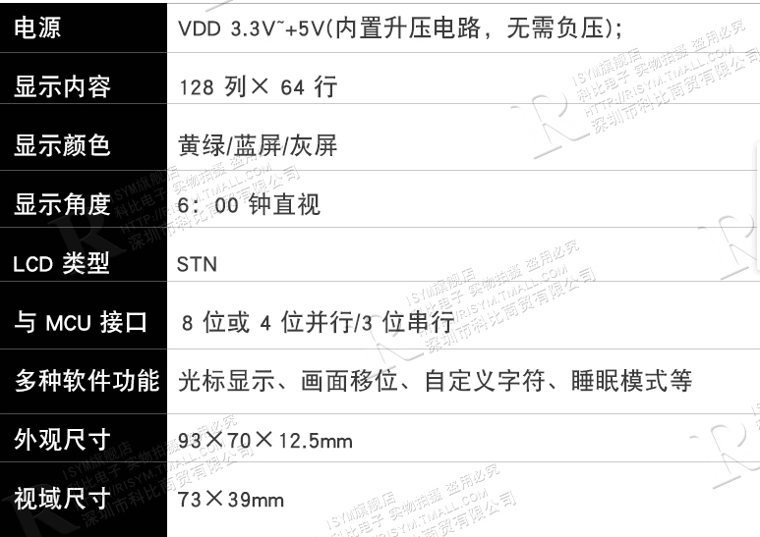
STM32硬件部分介绍
ALTERA-EP4CE6F17C8
显示模块
LCD12864液晶显示模块内置ST7920液晶驱动芯片，内含中英文字库，可用并行或串行方式进行命令或数据读写。
功能：可配合按键模块形成交互界面，进行数据反馈，信息查询等。

Slide 16

Z
PART-04
工作分配

Slide 17
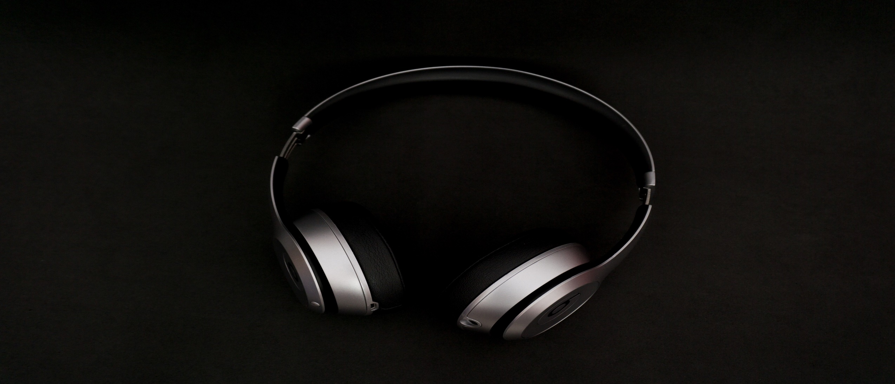
黄展峰：
和成泽森一起负责人脸识别系统在树莓派上的搭建，Android APP开发，Android 蓝牙通信模块，树莓派与STM32通信模块
陈力：
阅读芯片数据手册，负责编程显示屏模块与时钟模块以及相应功能的实现，与倪自超共同完成整机调试。
倪自超：
阅读芯片数据手册，负责编程温湿度模块与人体感应模块以及相应功能的实现，与陈力共同完成整机电路的调试。
成泽森：
和黄展峰一起负责人脸识别系统在树莓派上的搭建，Android APP开发，Android 蓝牙通信模块，树莓派与STM32通信模块

Slide 18

THANK YOU
F
电科一班

